Slide 1
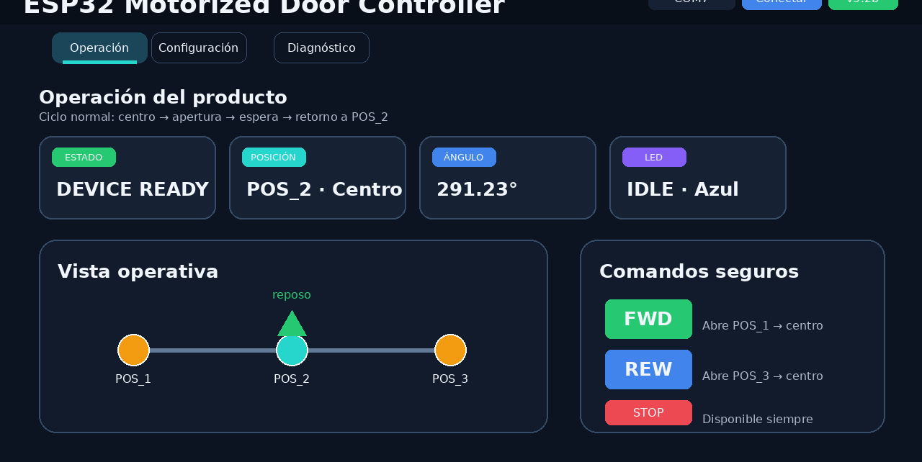
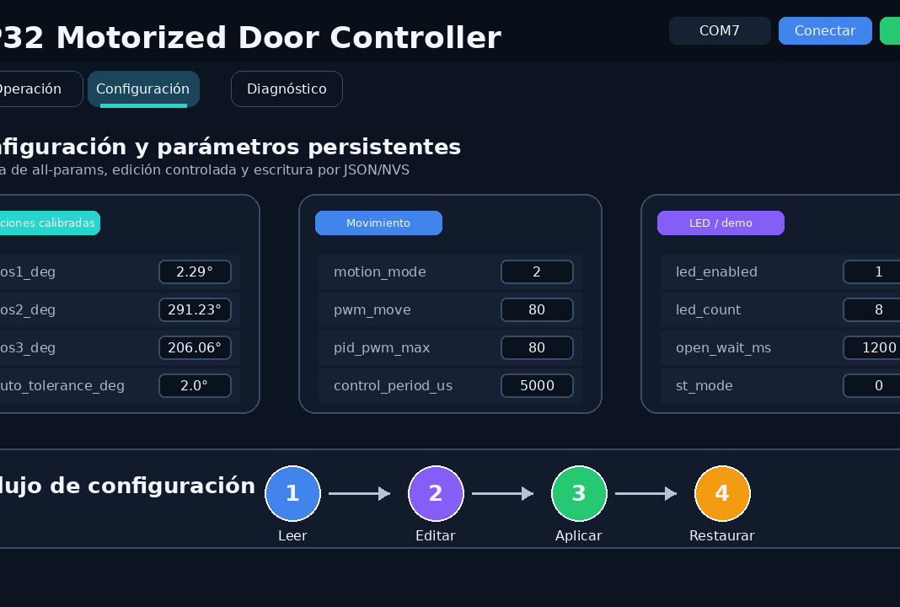
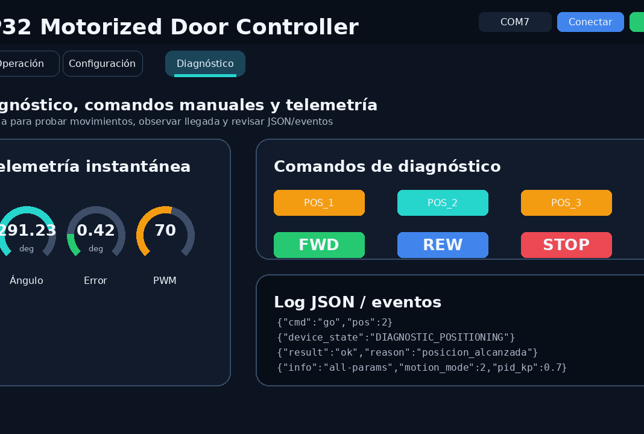
Etapa 6
Aplicación desktop
y operación del prototipo
De la lógica embebida validada a una herramienta de operación, configuración y diagnóstico construida con PySide6 y asistencia de Codex.
Operación
La app no reemplaza al firmware: lo observa, lo configura y lo comanda dentro de reglas seguras.
Configuración
Diagnóstico
esp32-motorized-door-controller
Etapa 6 · 1

Slide 2
1. Por qué aparece una aplicación
El firmware ya funciona: ahora hace falta una herramienta para operar y explicar el producto.
NECESIDAD
RIESGO
DECISIÓN I+D
Operar FWD/REW sin escribir JSON a mano.
Ver estado, posición, LED y errores en una pantalla común.
Configurar parámetros persistentes sin recompilar.
Separar diagnóstico de operación normal.
Una GUI puede mostrar un estado viejo.
Puede habilitar botones cuando el firmware no está listo.
Puede inferir llegada en vez de esperar el evento real.
No debe asumir responsabilidad de seguridad.
El firmware conserva la autoridad sobre movimiento y fallas.
La app consume eventos y respuestas del ESP32.
Codex acelera la construcción, pero el criterio técnico sigue siendo humano.
esp32-motorized-door-controller
Etapa 6 · 2

Slide 3
2. Punto de partida: reutilizar sin arrastrar el dominio anterior
La base PySide6 venía del proyecto de la viga; lo correcto fue conservar infraestructura y reemplazar el caso de uso.
SE CONSERVA
SE REEMPLAZA
SerialManager: apertura, escritura y lectura serie.
SerialEventQueue: frontera thread-safe entre hilo serie y Qt.
QTimer: consumo periódico de la cola en el hilo principal.
Estructura ui / controllers / core / config.
Widgets reutilizables cuando aportan valor.
Dominio “viga”: distancia, fuerza, reacciones y flexión.
Flujo de ensayo start/distance/force.
Textos, rangos y gauges específicos del banco anterior.
La lógica de negocio del controlador principal.
El protocolo conceptual de producto: puerta, estado y seguridad.
Buena práctica: no partir de cero, pero tampoco dejar que un dominio viejo contamine el producto nuevo.
esp32-motorized-door-controller
Etapa 6 · 3

Slide 4
3. Tres pantallas principales de la aplicación
Cada pantalla responde a un momento distinto del trabajo con el prototipo.
Operación: uso normal del producto
Configuración: parámetros y NVS
Diagnóstico: pruebas y telemetría
Separar pantallas evita mezclar “usuario opera”, “técnico calibra” e “I+D diagnostica”.
esp32-motorized-door-controller
Etapa 6 · 4

Slide 5
4. Pantalla Operación
Vista pensada para la demo: comandos simples y estado legible.
FUNCIÓN
Comandos FWD y REW para ejecutar el ciclo de apertura y retorno.
STOP siempre visible para cortar el movimiento.
Estado consolidado: READY, movimiento, STOP o DANGER.
Indicadores de posición, LED y versión de firmware.
Oculta detalles técnicos para no cargar la operación normal.
La pantalla de operación debe habilitar botones sólo cuando el firmware confirma que el dispositivo está listo.
esp32-motorized-door-controller
Etapa 6 · 5

Slide 6
5. Pantalla Configuración
La configuración deja de ser recompilar firmware: se vuelve lectura, edición y escritura controlada.
PARÁMETROS
Posiciones calibradas POS_1, POS_2 y POS_3.
Modo de movimiento y parámetros de control.
LED, brillo, tiempos de demo y espera de apertura.
Acciones: leer, aplicar, restaurar y consultar all-params.
La app traduce formularios en comandos JSON, no en cambios directos de hardware.
La arquitectura JSON/NVS permite recalibrar sin tocar código.
esp32-motorized-door-controller
Etapa 6 · 6

Slide 7
6. Pantalla Diagnóstico
La pantalla técnica permite probar el sistema sin confundirlo con la operación final.
DIAGNÓSTICO
Ir a POS_1/POS_2/POS_3 para verificar llegada.
Probar FWD/REW y STOP bajo supervisión.
Ver ángulo, error, PWM y eventos recibidos.
Inspeccionar respuestas JSON y all-params.
Distinguir falla física, protocolo, UI o firmware.
Diagnóstico no es “modo usuario”: es una herramienta para I+D, puesta a punto y soporte.
esp32-motorized-door-controller
Etapa 6 · 7

Slide 8
7. Contrato de comunicación
La app no adivina: pregunta, recibe JSON, actualiza estado y decide qué botones habilitar.
Usuario
MainWindow
DoorController
SerialManager
ESP32
click / selección
vista
reglas UI
transporte
autoridad real
COMANDOS
EVENTOS
info/version · all-params · fwd · rew · stop · go posX · set params
result · reason · device_state · motion_state · error · parámetros actuales
Regla de diseño: si el firmware no confirma, la app no debe inventar que llegó.
esp32-motorized-door-controller
Etapa 6 · 8

Slide 9
8. Codex como acelerador del desarrollo
La IA escribe rápido; el equipo decide qué arquitectura, qué pruebas y qué comportamiento son aceptables.
1
2
3
4
5
Prompt
Código
Revisión
Prueba
Ajuste
contexto y límite
propuesta Codex
criterio I+D
hardware real
nuevo prompt
LO QUE ACELERA
LO QUE NO DELEGA
Crear estructura de carpetas.
Generar UI PySide6.
Migrar nombres y widgets.
Proponer parsers y controladores.
Validar contra el firmware real.
Definir estados seguros.
Interpretar fallas físicas.
Decidir cuándo commitear o volver atrás.
La IA no conoce el motor, la reductora ni la puerta: el criterio técnico sigue siendo humano.
esp32-motorized-door-controller
Etapa 6 · 9

Slide 10
9. Prueba real: la UI también se valida
Cuando se pasó a modo real aparecieron diferencias entre mover y saber que se llegó.
SÍNTOMA
LECTURA
CORRECCIÓN
Diagnóstico movía el motor hacia la posición.
La app no detectaba correctamente la llegada.
Operación no habilitaba los botones como se esperaba.
El movimiento físico podía estar bien.
El problema estaba en cómo la UI seguía eventos y estados.
Había que respetar la semántica real del firmware.
No inferir llegada desde la acción del botón.
Consumir result/reason/device_state.
Habilitar operación sólo con DEVICE READY confirmado.
Mover no alcanza: la app debe saber, con evidencia del firmware, qué ocurrió.
esp32-motorized-door-controller
Etapa 6 · 10

Slide 11
10. Estados separados: conexión, producto y seguridad
Una app confiable no mezcla “puerto abierto” con “puerta lista”.
COMUNICACIÓN
PRODUCTO
SEGURIDAD
Puerto abierto/cerrado.
Handshake válido.
Versión y protocolo.
Timeout de respuesta.
BOOT / CENTERING / READY.
OPENING / WAIT / CLOSING.
STOPPED / DIAGNOSTIC.
Resultado de DoorMotion.
DANGER / STOP.
Timeout / stall.
Sensor o estado incoherente.
La decisión crítica vive en ESP32.
La GUI puede caerse, Windows puede bloquearse o el cable USB desconectarse: el firmware debe seguir siendo seguro.
esp32-motorized-door-controller
Etapa 6 · 11

Slide 12
11. Cierre de etapa
La app convierte el prototipo técnico en una herramienta demostrable.
1
2
3
4
5
Operar
Configurar
Diagnosticar
Validar
Presentar
FWD / REW / STOP
JSON / NVS
telemetría
eventos reales
demo integrada
RESULTADO
SIGUIENTE
La aplicación permite mostrar el producto, no sólo el firmware.
La comunicación y los estados se vuelven visibles para el operador.
La arquitectura de software vuelve a demostrar su valor.
Ensayo integral de demo.
Ajustes de UX para el video.
Documentar comandos mínimos y fallas esperadas.
Cerrar versión presentable del prototipo.
Etapa 6 cierra el puente entre I+D y demostración: el prototipo ya puede ser operado, explicado y defendido.
esp32-motorized-door-controller
Etapa 6 · 12

